Slide 1

ꢀꢀꢀꢀꢀꢀꢀꢀꢀꢀꢀꢀꢀꢀỦYꢀBANꢀNHÂNꢀDÂNꢀQUẬNꢀLONGꢀBIÊN
ꢀꢀꢀꢀꢀꢀꢀꢀꢀꢀꢀꢀꢀꢀꢀꢀꢀꢀꢀTRƯỜNGꢀMẦMꢀNONꢀĐỨCꢀGIANG
ꢀꢀꢀꢀꢀꢀꢀꢀꢀꢀꢀHOẠTꢀĐỘNGꢀÂMꢀNHẠC
ꢀꢀꢀꢀꢀꢀꢀꢀꢀꢀꢀꢀꢀꢀꢀꢀ
Đềꢀtài:ꢀDạyꢀhát:ꢀBéꢀquétꢀnhà
Tròꢀchơi:ꢀNhìnꢀhìnhꢀảnhꢀđoánꢀtênꢀbàiꢀhát
Lứaꢀtuổi:ꢀ4-5ꢀtuổi
Giáoꢀviên:ꢀLêꢀThịꢀToan
Nămꢀhọc:ꢀ2024-ꢀ2025

Slide 2

ꢀꢀꢀꢀꢀꢀꢀꢀꢀꢀꢀꢀꢀꢀꢀꢀꢀꢀꢀꢀꢀꢀꢀꢀꢀꢀꢀꢀꢀꢀꢀꢀꢀꢀꢀꢀꢀꢀꢀꢀꢀMụcꢀđíchꢀyêuꢀcầu
1.ꢀKiếnꢀthức
-ꢀTrẻꢀnhớꢀtênꢀbàiꢀhátꢀꢀ“Béꢀquétꢀnhàꢀ”,ꢀꢀtênꢀꢀtácꢀgiảꢀ“HàꢀĐứcꢀHậu”.
-ꢀTrẻꢀhátꢀtựꢀnhiên,ꢀhátꢀtheoꢀgiaiꢀđiệuꢀbàiꢀhátꢀquenꢀthuộc.
-ꢀBiếtꢀcảmꢀnhậnꢀvàꢀthểꢀhiệnꢀnhúnꢀnhảyꢀtheoꢀgiaiꢀđiệuꢀvuiꢀtươiꢀkhiꢀhát
-ꢀTrẻꢀbiếtꢀhátꢀnốiꢀtiếp,ꢀhátꢀtoꢀnhỏ,ꢀtheoꢀtayꢀcôꢀbắtꢀnhịp
-ꢀBiếtꢀchơiꢀtròꢀchơiꢀnhìnꢀhìnhꢀảnhꢀđoánꢀtênꢀbàiꢀhát
2.ꢀKĩꢀnăng
-ꢀRènꢀtrẻꢀkỹꢀnăngꢀhátꢀrõꢀlời,ꢀđúngꢀgiaiꢀđiệu,ꢀvuiꢀtươi,ꢀthểꢀhiệnꢀtìnhꢀcảmꢀkhiꢀhát
-ꢀRènꢀluyệnꢀkhảꢀnăngꢀchúꢀý,ꢀtaiꢀngheꢀâmꢀnhạc.
3.ꢀTháiꢀđộ:
-ꢀSôiꢀnổi,ꢀhàoꢀhứngꢀthamꢀgiaꢀcácꢀhoạtꢀđộngꢀvàꢀhưởngꢀứngꢀcảmꢀxúcꢀâmꢀnhạcꢀcùngꢀcô
-ꢀGiáoꢀdụcꢀtrẻꢀyêuꢀquýꢀbàꢀvàꢀbiếtꢀgiúpꢀđỡꢀbà.
ꢀ

Slide 3
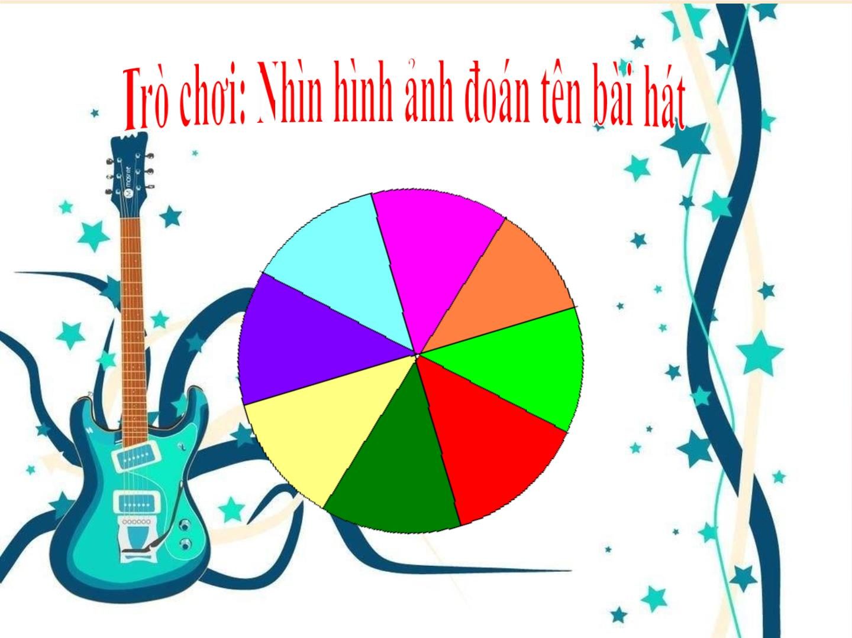
?

Slide 4

+ Cách chơi: Cả lớp chia làm 3 đội. Đội trưởng của 3 đội
cầm tín hiệu để phát tín hiệu dành quyền trả lời tên bài hát
tương ứng với hình ảnh có trên màn hình. Đội trả lời đúng sẽ
được biểu diễn bài hát và khi hát đúng và biểu diễn giỏi sẽ
được một bông hoa. Kết thúc đội được nhiều hoa nhất là đội
chiến thắng.
+ Luật chơi: Cô sẽ quay vòng quay. Vòng quay dừng ở ô nào
thì hình ảnh ở ô đó được mở ra. Mỗi đội được trả lời tên bài
hát 1 lần. Khi hình ảnh xuất hiện, cô cho các đội thời gian
suy nghĩ. Khi cô nói “1, 2, 3”, đội trưởng mới được phát tín
hiệu trả lời, đội nào phát tín hiệu trước sẽ mất lượt chơi. Đội
trả lời sai các đội còn lại sẽ được phát tín hiệu dành quyền
trả lời lại.

Slide 5
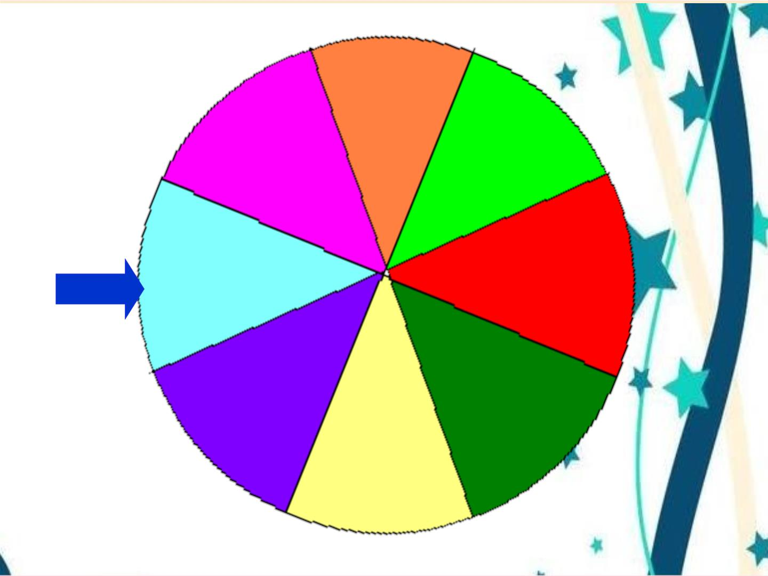

Slide 6


Slide 7

Bứcꢀtranhꢀnàyꢀtươngꢀứngꢀvớiꢀbàiꢀhátꢀnào?
Bàiꢀhát:ꢀCảꢀnhàꢀthươngꢀnhau

Slide 8
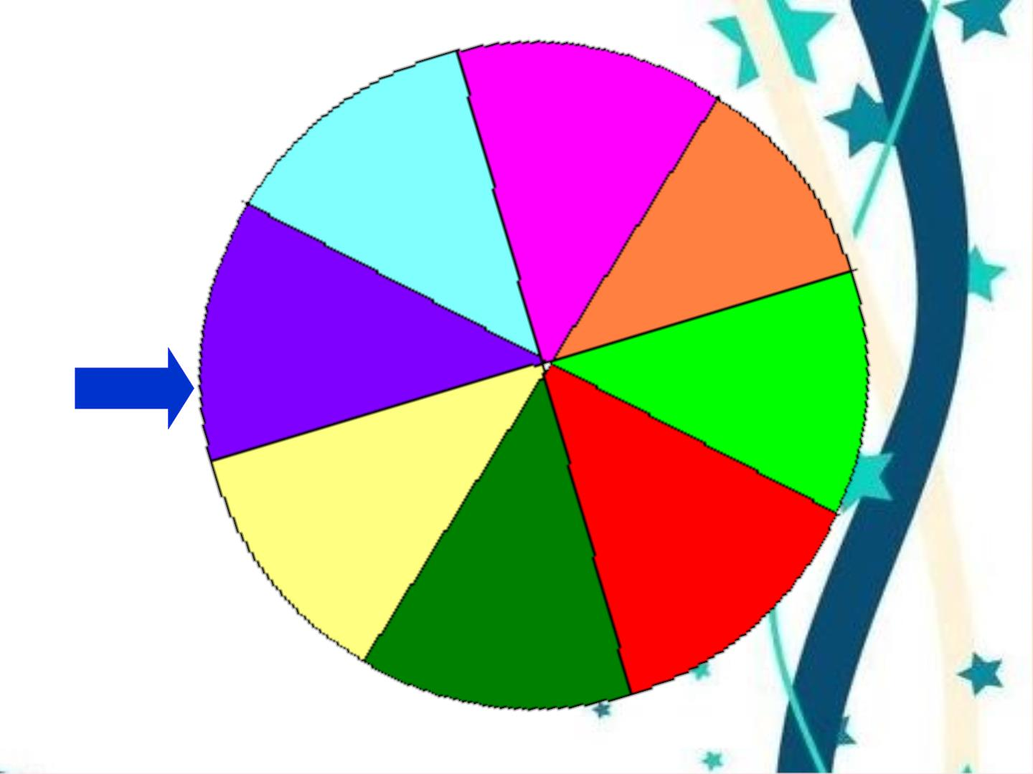

Slide 9


Slide 10

Bứcꢀtranhꢀnàyꢀtươngꢀứngꢀvớiꢀbàiꢀhátꢀnào?
Bàiꢀhátꢀ:ꢀNhàꢀcủaꢀtôi

Slide 11
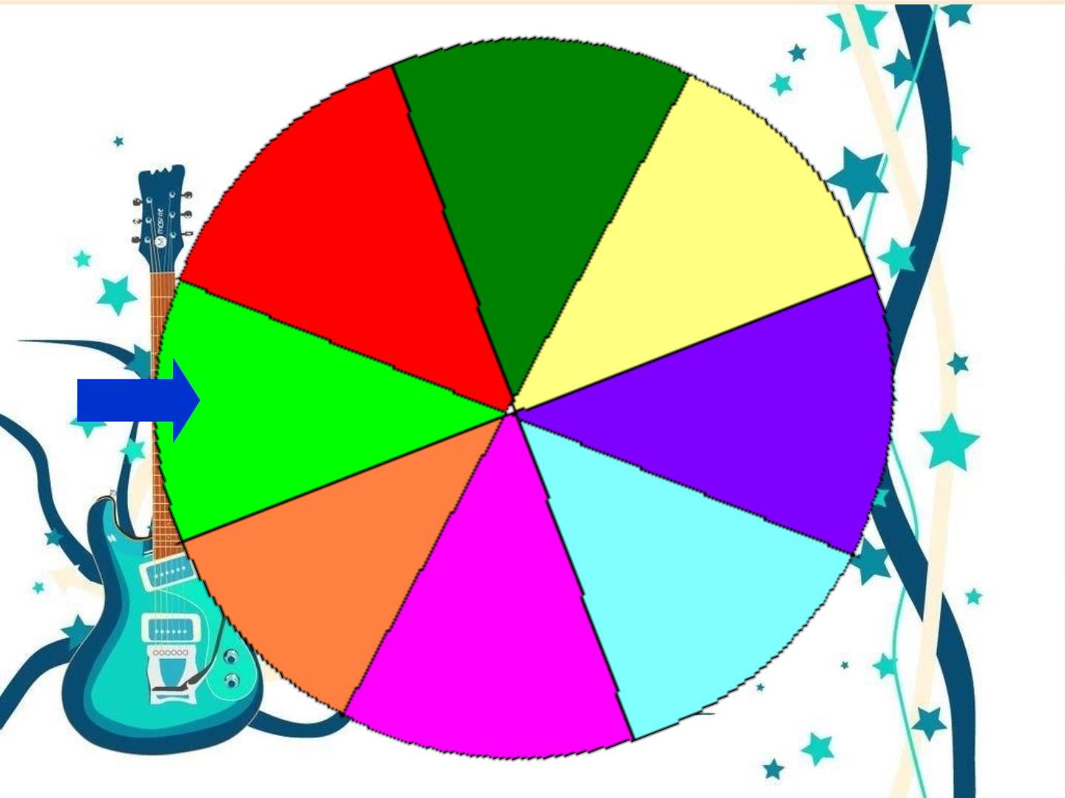

Slide 12


Slide 13
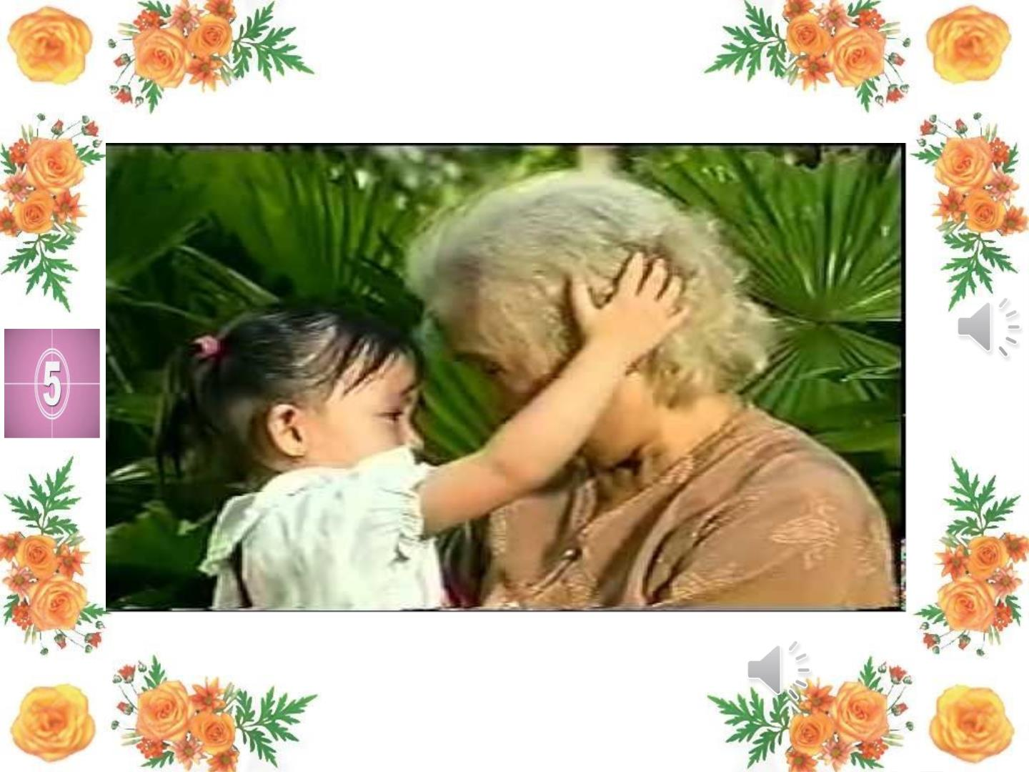
Bứcꢀtranhꢀnàyꢀtươngꢀứngꢀvớiꢀbàiꢀhátꢀnào?
Bàiꢀhát:ꢀCháuꢀyêuꢀbà

Slide 14
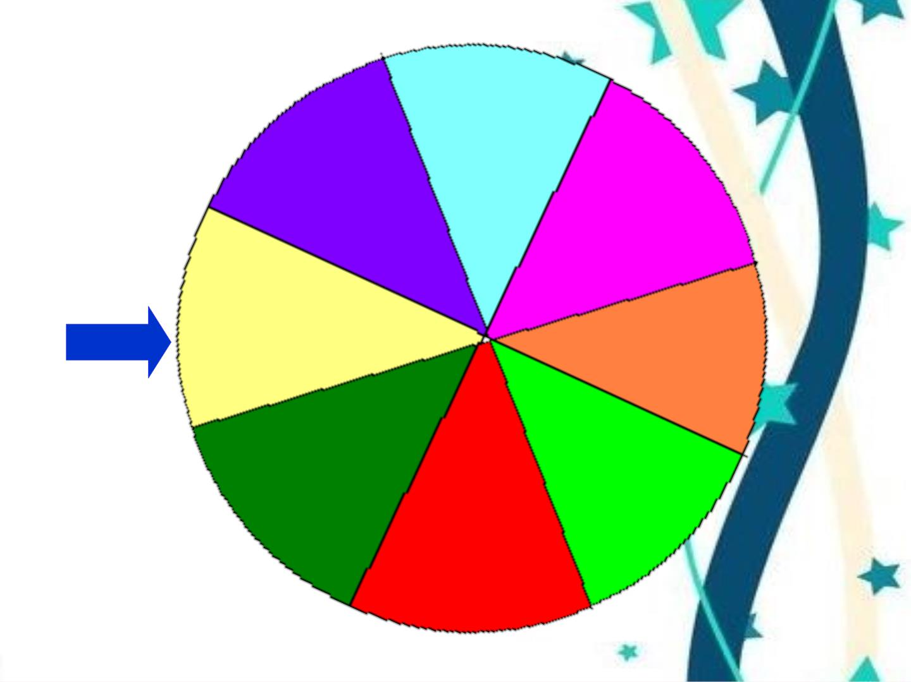

Slide 15

Hếtꢀgiờ

Slide 16

Dạyꢀhát:ꢀBéꢀquétꢀnhàꢀ–ꢀnhạcꢀsĩꢀꢀHàꢀĐứcꢀHậu
Nhạcꢀ2ꢀlời

Slide 17

Dạyꢀhát:ꢀBéꢀquétꢀnhàꢀ(ꢀhátꢀ1ꢀlời)

Slide 18
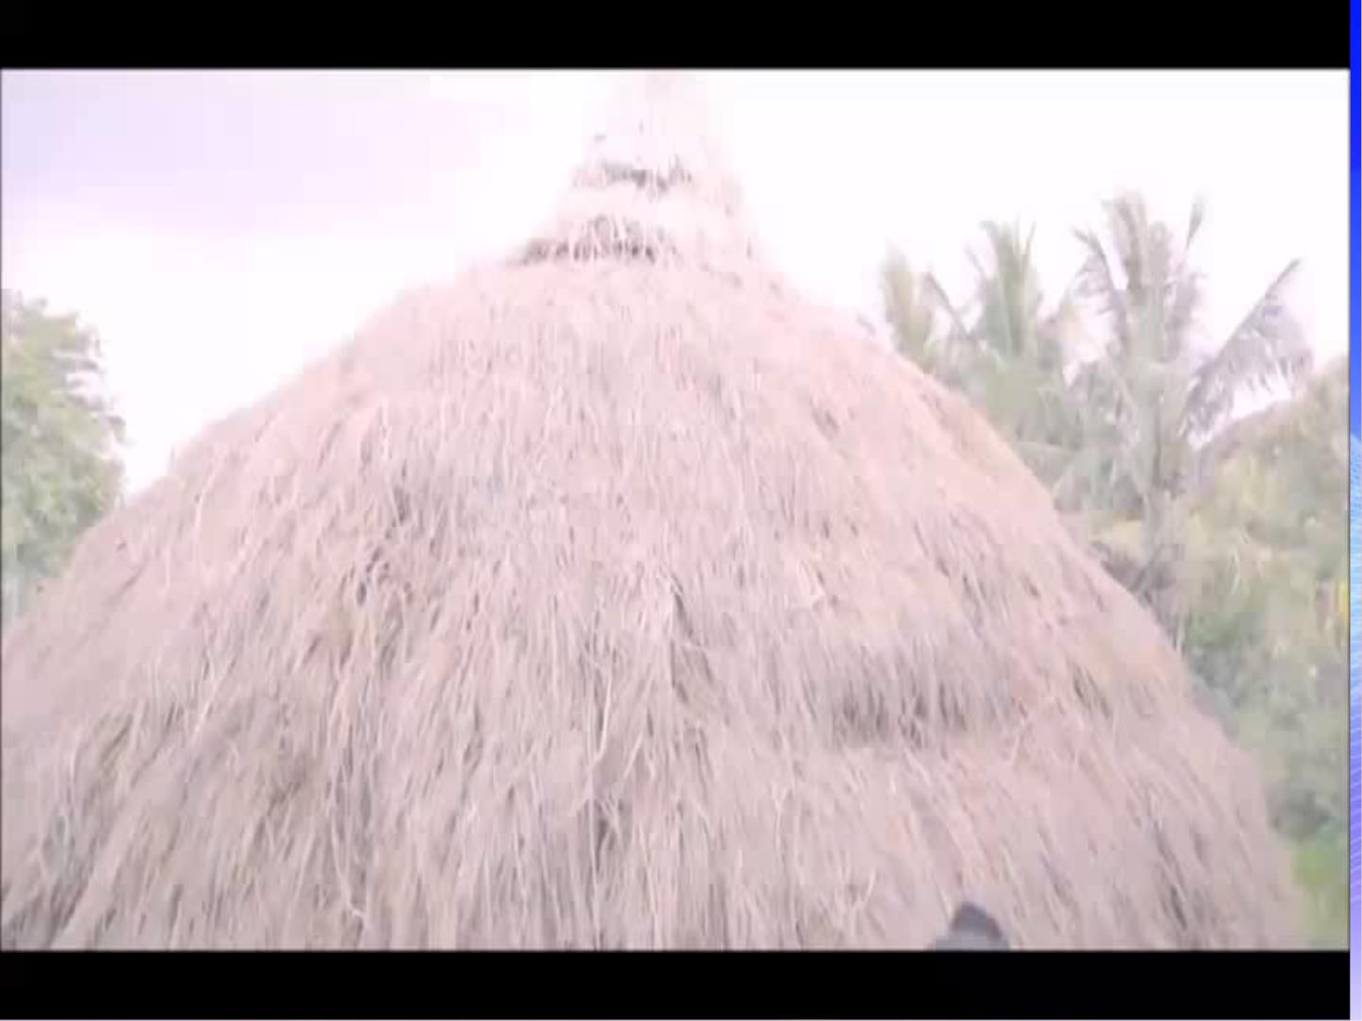

Slide 19


Slide 20


